Slide 1
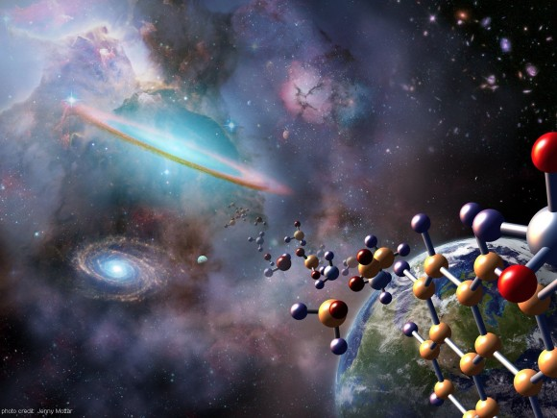
Configuración Electrónica

Slide 2
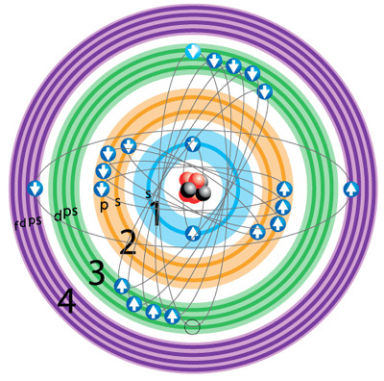
Introducción
La configuración gráfica, tiene sus bases en la Mecánica Cuántica y la Configuración Electrónica, por lo cual es necesario entender estas, para desarrollar adecuadamente la parte gráfica.
A continuación, se dará una breve explicación de la Mecánica Cuántica y la Configuración Electrónica, para después entrar de lleno con la Configuración Gráfica o Vectorial.

Slide 3
Modelo Cuántico
Los números cuánticos se denominan:
1.- Número Cuántico Principal (n)
Indica el nivel energético donde se pude encontrar un electrón. Tiene relación con la distancia media del electrón al núcleo y nos da una idea del tamaño del orbital o los orbitales del nivel
n: adquiere valores positivos y enteros
n= 1, 2, 3, 4, 5, 6, 7
Únicamente se encuentran llenos hasta el nivel energético 7, en lo que se conoce como estado basal, debido a que en la tabla periódica los elementos conocidos solo ocupan 7 periodos.

Slide 4
2.- Número Cuántico Secundario, Azimutal o de forma (l)
Nos da la idea de la forma que tiene el Orbital (zona de probabilidad donde se puede encontrar un electrón)
Adquiere valores desde 0 hasta n-1
En cada nivel, existe un determinado número de Subniveles de energía igual al nivel correspondiente, que son:
Subnivel | Valor | Orbitales | E- por Subnivel | Forma
s | 0 | 1 | 2 | Esférica
p | 1 | 3 | 6 | Cacahuate
d | 2 | 5 | 10 | Trébol de 4 hojas
f | 3 | 7 | 14 | Moñito

Slide 5
3.- Número Cuántico Magnético, o por Orientación (m)
Representa la orientación de los orbitales. Adquiere valores desde –l pasando por 0 hasta +l.
Significado de los valores de m.
Si l=0
Si l= 1
Si l= 2
Si l= 3
m=0 | Hay un solo valor numérico, el cual identifica a los orbitales s, por tener un solo orbital por nivel.
m= -1, 0, 1 | Hay 3valores numéricos, identifican a los orbitales p, por tener 3 orbitales por nivel.
m= -2, -1, 0, 1 ,2 | Hay 5 valores numéricos, identifican a los orbitales d, por tener 5 orbitales por nivel.
m=-3, -2, -1, 0, 1, 2, 3 | Hay 7 valores numéricos, identifican a los orbitales f, por tener 7 orbitales por nivel.

Slide 6
4.- Número Cuántico de Espín (s)
Indica el sentido en el cual se asocia físicamente al electrón como un cuerpo que gira sobre su propio eje.
Adquiere valores de +1/2 y -1/2
La diferencia de signos indica que un electrón “gira” en un sentido y el otro en sentido contrario.
Los electrones se representan mediante flechas.
Una flecha en un sentido, , expresa un electrón desapareado (significa que se encuentra solo en un orbital).
Dos flechas con dirección opuesta, , indican que hay un par electrónico apareado en el orbital.

Slide 7
Principio de máxima multiplicidad o regla de Hund
Cuando los electrones se agregan a orbitales que tienen la misma energía (degenerados), lo deben de hacer entrando un electrón en cada orbital (en forma desapareada con un espín paralelo), antes de completar dos apareados. Los orbitales que tienen la misma energía, llamados también “orbitales degenerados”, son los p, d y f.
Orbitales p
Los electrones entrarían uno en cada orbital en forma desapareada, antes de completar dos o aparearse.
Orbitales d Orbitales f

Slide 8
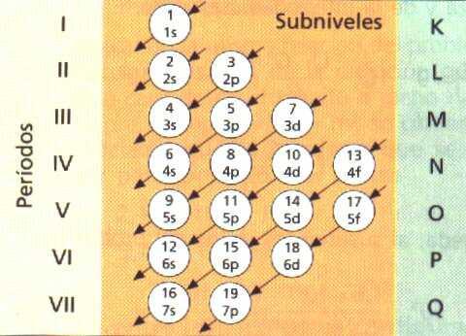
Configuración Electrónica
Consiste en la distribución de los electrones en los diferentes orbitales de un átomo, y para desarrollarla se aplica la Regla de las Diagonales: Se toman las flechas de arriba hacia abajo y del
extremo superior a la punta, una tras otra. Los elementos tendrán una terminación en su configuración electrónica de acuerdo a su posición en la tabla periódica. El último nivel de la configuración electrónica coincide con los periodos del elemento considerado siempre y cuando
esté en los bloques “s” o “p”; mientras que en el “d” se resta una unidad y en el “f ” se le restan 2 unidades al periodo correspondiente.

Slide 9
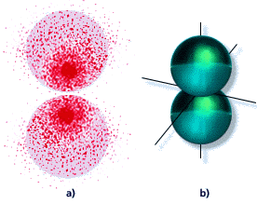
Configuración Gráfica
Ahora que se han expuesto las bases de la esta configuración también llamada Vectorial, podemos llevarla acabo adecuadamente. Dicha Configuración es laboriosa pero útil para entender como se van agregando los electrones en los respectivos subniveles .
Se utilizan las flechas y la Regla de Hund al adicionar los electrones correspondientes. La principal base de la Configuración Gráfica es la Configuración Electrónica, ya que el Superíndice que aparece en cada uno de los orbitales indica el número de electrones que estos contienen, y los cuales serán representados por las flechas antes vistas en el Número Cuántico de Espín y en la Regla de Hund.
Es decir, retomaremos el hecho de que una flecha en un sentido, , expresa un electrón desapareado, o que se encuentra solo en un orbital, mientras que 2 flechas en sentido opuesto, , indican que hay un par electrónico apareado en el orbital, o sea, 2 electrones.

Slide 10
Llenado de Subniveles en la Configuración Gráfica
Algo que se debe tomar en cuanto al realizar la configuración gráfica es, primero que nada, identificar el subnivel del que estamos hablando, llámese S, P, D o F. Una vez hecho esto, determinaremos cuantos orbitales tiene el subnivel a llenar (S=1 orbital, P= 3 Orbitales, D=5 orbitales y F=7 orbitales ), para posteriormente recordar con cuantos electrones se llena cada subnivel. (S con 2, P con 6, D con 10 y F con 14).
Ahora bien, vamos a distribuir la cantidad de electrones indicados en el superíndice del subnivel, entre el determinado numero de orbitales del mismo, recordando que en cada orbital se llena con un máximo de 2
electrones. Sin embargo, debemos saber que si por ejemplo, se hallan 4 orbitales y sólo 4 electrones en un subnivel, no se pondrán 2 electrones en los primeros 2 orbitales dejando a los otros 2 sin electrón alguno, lo que se debe hacer es poner un electrón en cada orbital. (Una línea en dirección hacia arriba por orbital, completando los 4 electrones límite del subnivel); Es decir, los electrones se deben distribuir ocupando todos los orbitales posibles, lo cual nos ayudará a identificar el electrón diferencial.

Slide 11
Ejemplo de la Configuración Gráfica
___ ___ ___ ___ ___ ____ ____ ____ ____ ____
52Te= 1s2 2s2 2p6 3s2 3p6 4s2
___ ___ ___ ___ ___ ___ ___ ___ ___ ___ ___ ___ ___ ___
3d10 4p6 5s2 4d10
___ ___ ___
5p4
En el subnivel 1s2, debemos recordar que el subnivel S tiene 1 sólo orbital, (representado con una línea horizontal) por tanto se llena con 2 electrones (indicado en el superíndice), que son representados con las flechas en dirección opuesta , lo mismo sucede con el subnivel 2s2 por tratarse del mismo subnivel de energía.
En 3d10, de acuerdo al superíndice que indica 10 electrones, pondremos en cada uno de sus 5 orbitales un par de electrones.
Finalmente, en 5p4, se distribuirán en los 3 orbitales los 4 electrones que indica el superíndice, quedando 2 electrones en 1 er orbital y uno sólo en los otros orbitales.
En el caso de 2p6, se sabe que el subnivel P tiene 3 orbitales, por lo que se ponen 3 líneas horizontales y sobre de ellas 2 líneas opuestas (electrones apareados) para dar un total de 6 electrones.

